Slide 1
TILAKATSAUS
Timppa-projekti
10. palaveri
19.5.2015

Slide 2
Tehdyt toimenpiteet
Skaalautuva UI
Luennon päättäminen
Tilastot
Järjestelmätestaus
Virheiden korjausta

Slide 3
Seuraavat toimenpiteet
Lähdekoodin viimeistely
Projektin päättäminen

Slide 4
Kohdattuja ongelmia

Slide 5
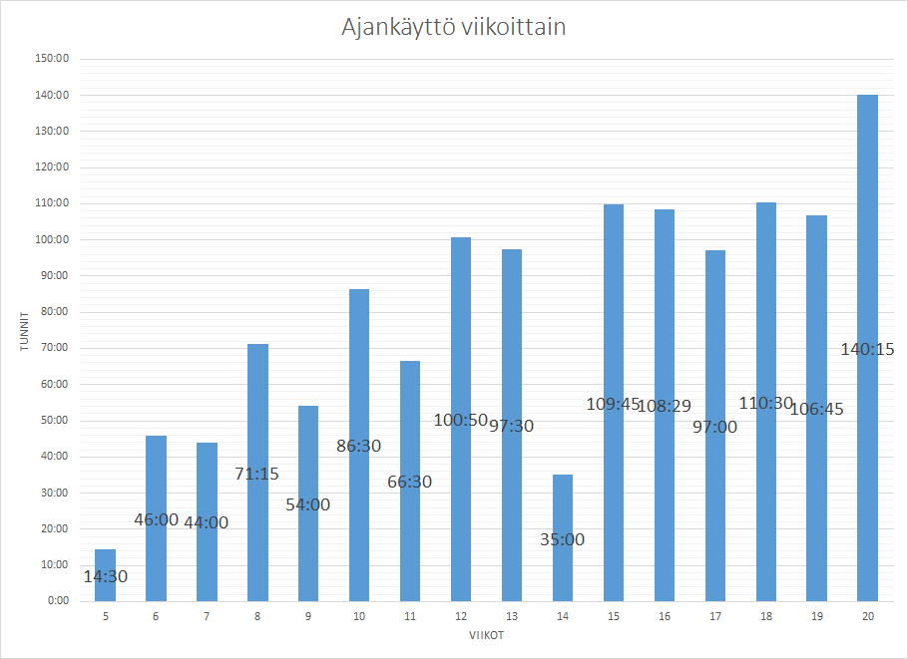

Slide 6
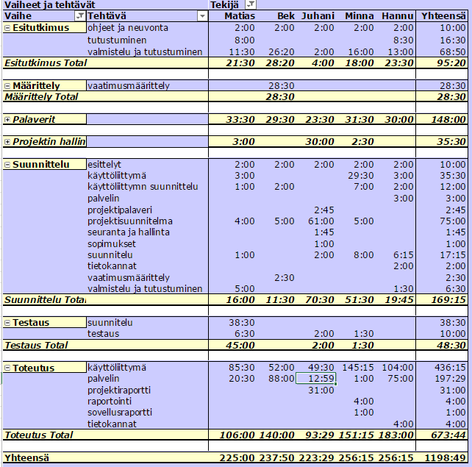

Slide 7
Jäljellä olevat tunnit (270 / 10op)
 | Matias | Bek | Juhani | Minna | Hannu
Tunteja tähän mennessä | 225:00 | 237:50 | 223:29 | 256:15 | 256:15
Tunteja jäljellä viikon 21 alussa | 45:00 | 32:10 | 46:31 | 13:45 | 13:45
Tämä palaveri (2,5h) | 42:30 | 29:40 | 44:01 | 11:15 | 11:15
Projektiraportti | 32:30 | 27:40 | 20:01 | 09:15 | 09:15
Väliesittely (2,5) | 30:00 | 25:10 | 17:31 | 06:45 | 06:45
Sovellusraportti | 20:00 | 15:10 | 7:31 | 00:00 | 00:00
Testaus | 10:00 | 15:10 | 7:31 | 00:00 | 00:00
Lähdekoodin viim. | 5:00 | 0:00 | 2:31 | -05:00 | -05:00
Tulosten luovutus | 0:00 | 0:00 | 0:00 | -05:00 | -05:00

